Slide 1

Přechod na formát MARC 21, RDA a zkušenosti s přechodem
Seminář AMG
Muzeum Beskyd Frýdek-Místek - 2.-4. září 2014
PhDr. Eva Svobodová,
Národní knihovna ČR

Slide 2
Zkušenosti
zkušenosti s přechodem do RDA zatím nemáme
  ☺ ale už se moc těšíme (už od roku 2009)
s přechodem na MARC 21 – máme zkušenosti bohaté, ale všechno špatné jsme již zapomněli ☺ a všechno nové se naučili – opravy dat->konverze ! // interpunkce !
konečný přechod od UNIMARCU do MARC 21 nás teprve čeká (UNIMARC bude SK ČR podporovat ještě nejméně rok …. ale určitě ho opustí
a záznamy, které od 1.4.2015 přijdou zpracovány podle RDA nebude SK ČR schopen v odpovídající kvalitě poskytovat ke sdílení v UNIMARCu

Slide 3
jsme zvyklí … být stále v přechodu
od systému k systému (našeho nebo cizího)
od verze k verzi
z formátu do formátu (a zpět)
Pravidla jsme ještě neměnili ☺ ale potýkáme se
s „různou“ kvalitou záznamů, které stále porovnáváme a „marně“ slučujeme
a s dobrými nápady (jako číslo ČNB)

Slide 4
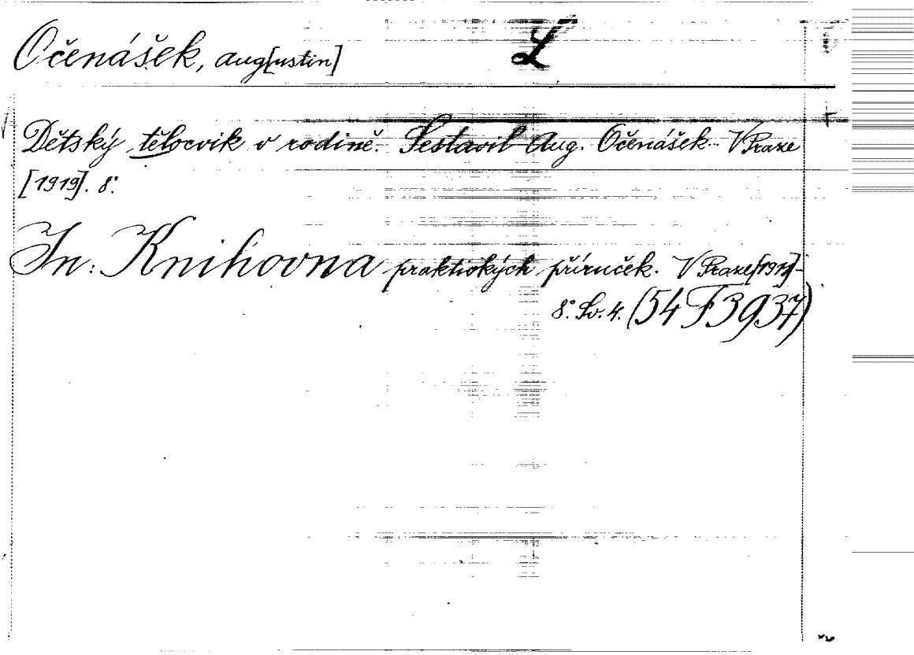
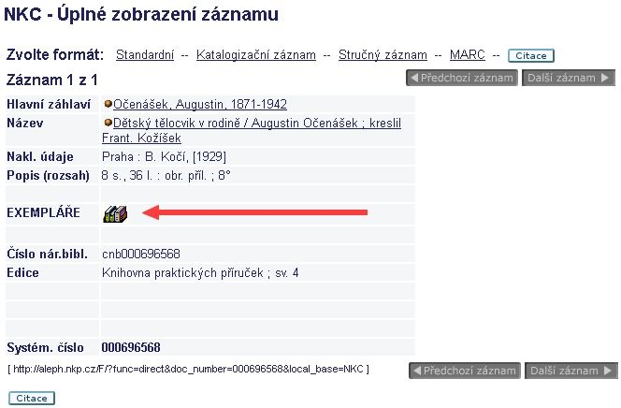
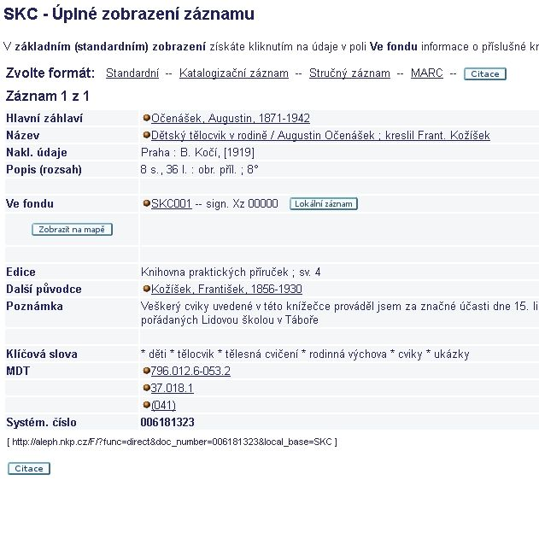
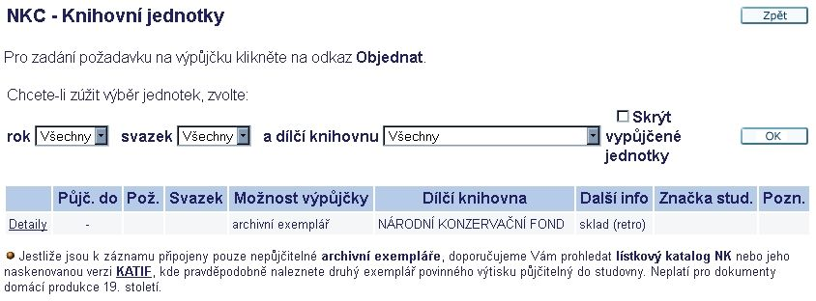
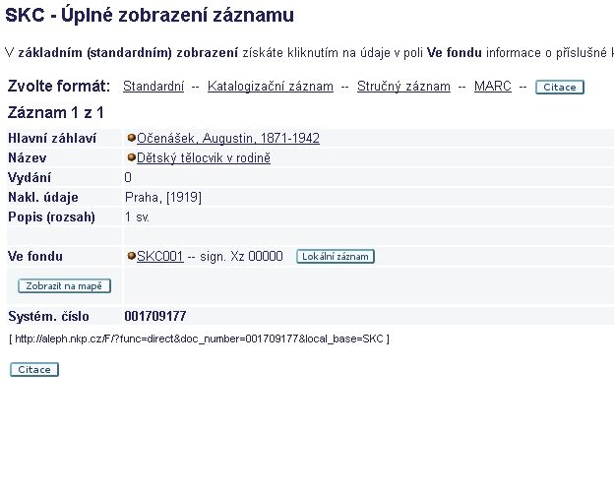
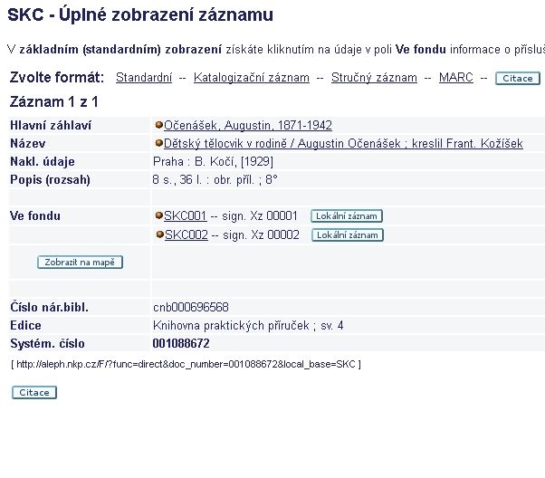
Kvalita záznamů – velice různorodá
Výsledky retrokonverze

Slide 5
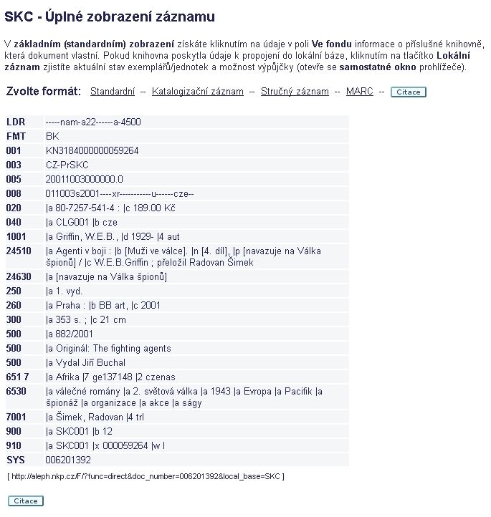
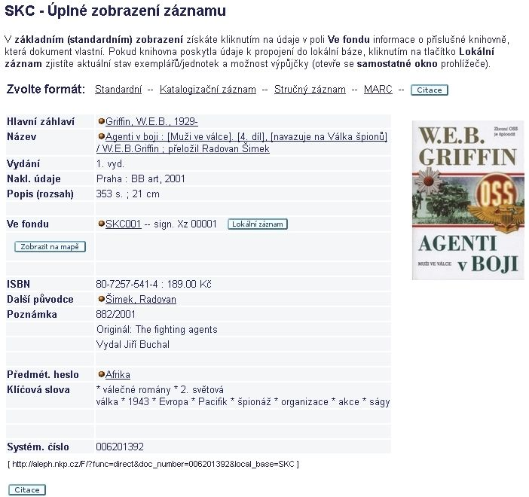
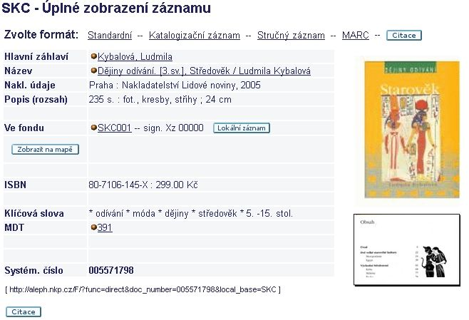
Kvalita záznamů – velice různorodá
Výsledky retrokonverze
Běžná katalogizace s knihou v ruce ?

Slide 6
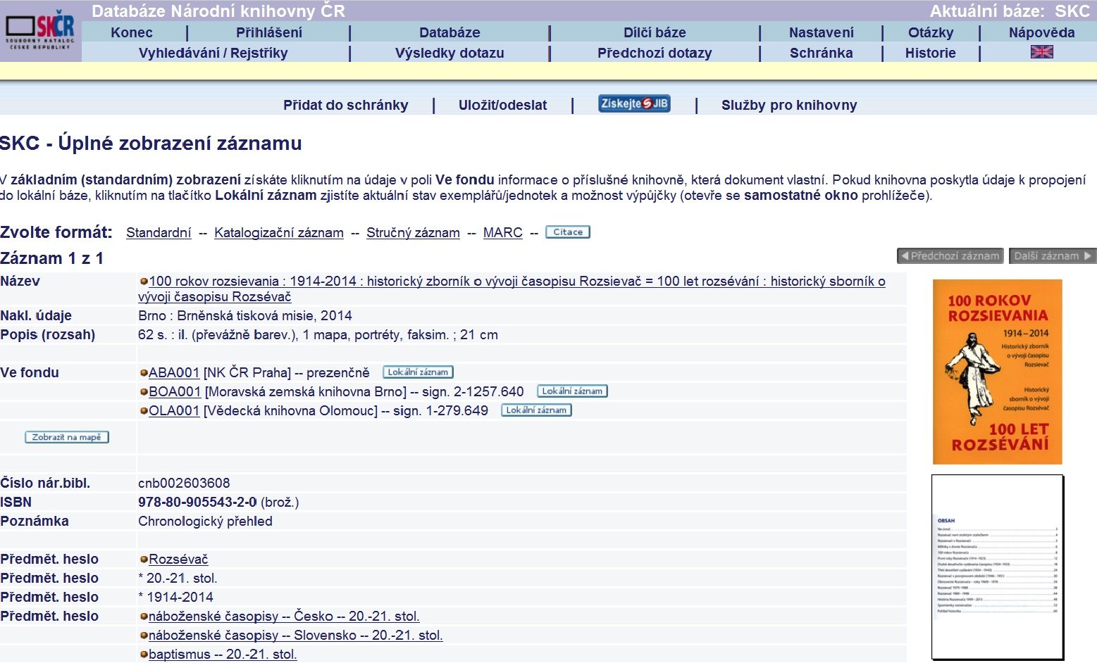
Kvalita záznamů (nová produkce)

Slide 7
LDR -----nam-a22------a-4500
001 cpk20021123733
003 CZ-PrNK
005 20131113145739.0
007 ta
008 020904s2002----xr-----g------000-p-cze--
015 |a cnb001123733
020 |a 80-7309-057-0 (brož.)
035 |a (OCoLC)51191254
040 |a ABA001 |b cze
1001 |a Seifert, Jaroslav, |d 1901-1986 |7 jk01110657 |4 aut
24510 |a Jablko z klína ; |b Ruce Venušiny ; Jaro, sbohem / |c Jaroslav Seifert
250 |a 1. vyd.
260 |a Praha : |b Levné knihy KMa, |c 2002
300 |a 216 s. ; |c 17 cm
4901 |a Edice českých autorů
655 7 |a česká poezie |7 fd133958 |2 czenas
655 7 |a výbory |7 fd133853 |2 czenas
70012 |a Seifert, Jaroslav, |d 1901-1986. |t Ruce Venušiny
70012 |a Seifert, Jaroslav, |d 1901-1986. |t Jaro, sbohem
830 0 |a Edice českých autorů (Levné knihy KMa)

Slide 8
LDR -----nam-a22------a-4500
001 cpk20021123733
003 CZ-PrNK
005 20131113145739.0
007 ta
008 020904s2002----xr-----g------000-p-cze--
015 |a cnb001123733
020 |a 80-7309-057-0 (brož.)
035 |a (OCoLC)51191254
040 |a ABA001 |b cze
1001 |a Seifert, Jaroslav, |d 1901-1986 |7 jk01110657 |4 aut
24510 |a Jablko z klína ; |b Ruce Venušiny ; Jaro, sbohem / |c Jaroslav Seifert
250 |a 1. vyd.
260 |a Praha : |b Levné knihy KMa, |c 2002
300 |a 216 s. ; |c 17 cm
4901 |a Edice českých autorů
655 7 |a česká poezie |7 fd133958 |2 czenas
655 7 |a výbory |7 fd133853 |2 czenas
70012 |a Seifert, Jaroslav, |d 1901-1986. |t Ruce Venušiny
70012 |a Seifert, Jaroslav, |d 1901-1986. |t Jaro, sbohem
830 0 |a Edice českých autorů (Levné knihy KMa)
LDR -----nam-a22------i-4500
001 cpk20021123733
003 CZ-PrSKC
005 20131113145739.0
007 ta
008 020904s2002----xr-----g------000-p-cze--
015 |a cnb001123733
020 |a 80-7309-057-0 (brož.)
035 |a (OCoLC)51191254
040 |a ABA001 |b cze |e rda
100 1 |a Seifert, Jaroslav, |d 1901-1986 |7 jk01110657 |e autor
245 10|a Jablko z klína ; |b Ruce Venušiny ; Jaro, sbohem / |c Jaroslav Seifert
250 |a První vydání v nakladatelství Levné knihy KMa
264 _1|a Praha : |b Levné knihy KMa, |c 2002
300 |a 216 stran ; |c 17 cm
336 __ |a text |2 rdacontent
337 __ |a bez média |2 rdamedia
338 _ |a svazek |2 rdacarrier
490 1_|a Edice českých autorů
655 7 |a česká poezie |7 fd133958 |2 czenas
655 7 |a výbory |7 fd133853 |2 czenas
700 12 |a Seifert, Jaroslav, |d 1901-1986. |t Jablko z klína |7 ab1
700 12 |a Seifert, Jaroslav, |d 1901-1986. |t Ruce Venušiny|7 ab2
700 12 |a Seifert, Jaroslav, |d 1901-1986. |t Jaro, sbohem |7 ab3
830 0 |a Edice českých autorů (Levné knihy KMa)

Slide 9
Nejvýznamnější změny v popisu oproti AACR2R
bibliografické údaje se přepisují do záznamu přesně tak, jak se vyskytují na zdroji, tj. žádné zkracování slov, výpustky, nahrazování slovních vyjádření číslicemi, opravy nepřesností a chyb tisku
za předepsaný pramen popisu je považován celý zdroj, nikoli jen určené části zdroje
nahrazení zápisu obecného označení druhu dokumentu (v MARC 21 pole 245$h) novými, podrobnějšími údaji o typu obsahu, média a nosiče (v MARC 21 pole 336, 337 a 338)
změna pojetí a rozšíření zápisu nakladatelských údajů (v MARC 21 přechod z pole 260 na 264)
značně se rozšiřuje použití autorizovaných selekčních údajů (unifikovaných názvů)
změny v tvorbě autorizované formy jména, ať již osobního jména, tak korporace či názvů anonymních děl

Slide 10
Bližší informace hledejte na :
KATPOL (katalogizační politika) : http://www.nkp.cz/o-knihovne/odborne-cinnosti/zpracovani-fondu/katalogizacni-politika/standard1
záložky RDA a MARC21 , zápisy z jednání
problematikou se zabývají jednotlivé Pracovní skupiny
již se sešly PS pro jmenné zpracování (2x)
a PS pro SK ČR (1x)
v říjnu 2014 se sejde PS pro jmenné zpracování znova tentokrát na téma přechod národních autorit na RDA
na jednání PS jsou zváni zástupci firem

Slide 11
Katpol : MARC 21
Informace k MARC 21 najdete na : http://www.nkp.cz/o-knihovne/odborne-cinnosti/zpracovani-fondu/katalogizacni-politika/katalogizacni-politika/marc21-soubor
konzultace ke konverzím Vám poskytne : Mgr. Edita Lichtenbergová ( edita.lichtenbergova@nkp.cz )
SK ČR může knihovnám nabídnout kontroly výsledků konverze dat z UNIMARC do MARC21 ( případě zájmu kontaktujte : eva.svobodova@nkp.cz )
MK ČR - finanční podpora konverze do MARC21 (v roce 2014 v rámci druhého kola VISK3)

Slide 12
Katpol -> RDA
Informace o RDA : http://www.nkp.cz/o-knihovne/odborne-cinnosti/zpracovani-fondu/katalogizacni-politika/rda
pravidelně se aktualizují
- zápisy z jednání PS pro jmenné zpracování
- schválený minimální a doporučený záznam pro SK ČR
- pracuje se na metodice
2015 ( do 1. dubna)
Bude k dispozici metodika (ne překlad celých RDA)
Proběhnou školení školitelů (= účastníků PS pro jmenné zpracování)
a následně školení v krajích /zkontaktuje své krajské knihovny a přihlaste se na školení !

Slide 13
Minimální záznam pro SK ČR
Minimální záznam RDA/MARC 21 pro textové monografické zdroje : http://www.nkp.cz/o-knihovne/odborne-cinnosti/zpracovani-fondu/katalogizacni-politika/minimalni-zaznam-rda-marc-21-pro-textove-monograficke-zdroje
Doporučený záznam : http://www.nkp.cz/o-knihovne/odborne-cinnosti/zpracovani-fondu/katalogizacni-politika/Doporzaznam_RDA_opr.pdf
na minimálním záznamu pro seriály a speciální druhy dokumentů se pracuje

Slide 14
.. ze zápisu PS pro jmenné zpracování
… RDA přikládají unifikovaným názvům větší význam než dosavadní pravidla, měli bychom postupně v záznamech upřednostňovat pole 130/240 (Unifikovaný název) před dosud častěji uváděným polem 765 (Název originálu), a to i v případě, že pro ně nebude existovat záznam v souboru národních autorit
--------------------------------
(unifikované názvy - základní informace podána již na Semináři účastníků SK ČR už v roce 2007 http://www.caslin.cz/pro-uzivatele/folder.2006-09-19.5764354832/rok-2007/
Základní metodika pro unifikované názvy : http://autority.nkp.cz/unifikovane-nazvy/zakladni-metodika-1/
Konzultace poskytuje PhDr. Jaroslava Svobodová jaroslava.svobodova@nkp.cz
… není součástí minimálního , jen doporučeného záznamu pro SK ČR

Slide 15
Pracovní skupina pro SK ČR
Prezentace z Pracovní skupiny pro SK ČR a zápis jsou dostupné na adrese :
http://www.caslin.cz/pro-uzivatele/folder.2006-09-19.5764354832/rok-2014/

Slide 16
… ze zápisu PS pro SK ČR
Záznamy zpracované do 31. 3. 2015 budou do SK ČR přijímané výhradně zpracované podle AACR2.
Od 1. 4. 2015 budou nové záznamy (katalogizované s knihou v ruce) přijímány do SK ČR zpracované i podle RDA.
Při deduplikaci budou upřednostňovány záznamy Národní knihovny ČR, záznamy dalších knihoven dle kvality.
Záznamy z retrokonverze budou až do jejího skončení přijímány v AACR2 – bezpodmínečně zasílané zvlášť a speciálně označené.
UNIMARC pro RDA nevyhovuje. Formát UNIMARC bude SK ČR podporovat pouze po přechodné období (Přechodné období : 12 měsíců od zavedení RDA do české katalogizační praxe).
Záznamy, které budou do SK ČR po 1.4.2015 dodány v RDA, nebude SK ČR schopen vydávat ke sdílení v UNIMARCu v uspokojivé kvalitě.

Slide 17
Děkuji za pozornost.
(v této prezentaci byly využity obrazovky z prezentací
paní PhDr. J. Svobodové a PhDr. Z. Hájkové,
s laskavým svolením obou autorek)

